Slide 1


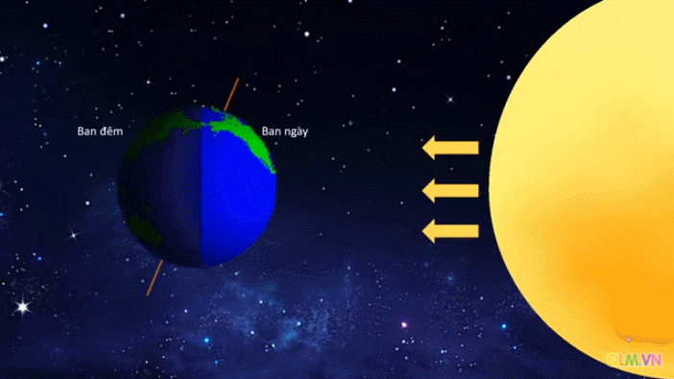
Tiết 9 - Bài 7: CHUYỂN ĐỘNG TỰ QUAY QUANH TRỤC CỦA TRÁI ĐẤT VÀ HỆ QUẢ (T1)
1/ Chuyển động tự quay quanh trục củaTrái Đất:
- Trái Đất tự quay quanh trục tưởng tượng (nối cực Bắc và cực Nam), trục này luôn nghiêng so với mặt phẳng quỹ đạo 1 góc 66°33’.
- Hướng tự quay: Từ tây sang đông
- Thời gian tự quay hết một vòng quanh trục: 24 giờ (1 ngày đêm)
..............
.........................
.........................
2/ Hệ quả chuyển động tự quay quanh trục của Trái Đất:
a. Ngày đêm luân phiên
- Do Trái Đất có dạng hình cầu nên Mặt trời chỉ chiếu sáng được một nửa: Nửa được chiếu sáng là ngày, nửa nằm trong bóng tối là đêm.
- Do sự chuyển động tự quay quanh trục theo hướng từ Tây sang Đông nên khắp mọi nơi trên Trái Đất đều lần lượt có ngày, đêm luân phiên nhau.
..........
..........
.....
.....
..............................................................

Slide 2

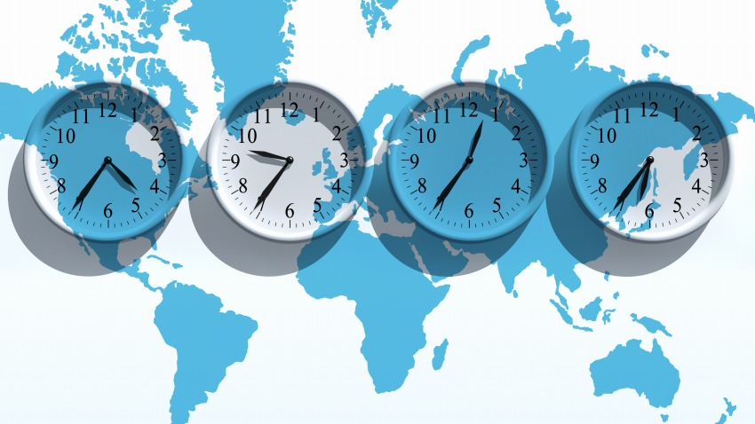
Em có biết !
Ở sảnh các khách sạn cũng như sảnh của các sân bay quốc tế thường treo một số đồng hồ của các địa điểm khác nhau trên thế giới, các đồng hồ này chỉ các giờ khác nhau. Em hãy giải thích cho sự khác nhau giờ ở các địa điểm.

Slide 3
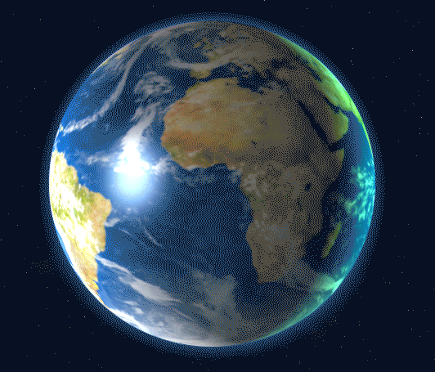
TIẾT 12- Bài 7:
CHUYỂN ĐỘNG TỰ QUAY QUANH TRỤC
CỦA TRÁI ĐẤT VÀ HỆ QUẢ (T2)

Slide 4

NỘI DUNG CHÍNH
2. HỆ QUẢ
b
Giờ trên Trái Đất
c
Sự lệch hướng chuyển động của vật thể

Slide 5
b. Giờ trên Trái Đất

Slide 6
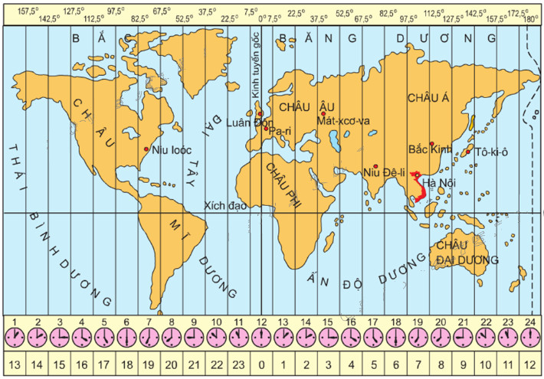
Dựa H2. Các khu vực giờ trên Trái Đất (SGK/119), điền từ còn thiếu vào chỗ chấm
- Trái Đất được chia thành ....... khu vực giờ.
- Múi giờ gốc là múi giờ số ...............
- Việt Nam nằm ở múi giờ số .........
- Mỗi múi giờ cạnh nhau hơn kém nhau .... giờ.
- Giờ phía .......... sớm hơn giờ phía ........
24
0 (Có đường kinh tuyến gốc chạy qua chính giữa khu vực)
7
1
Đông
Tây

Slide 7

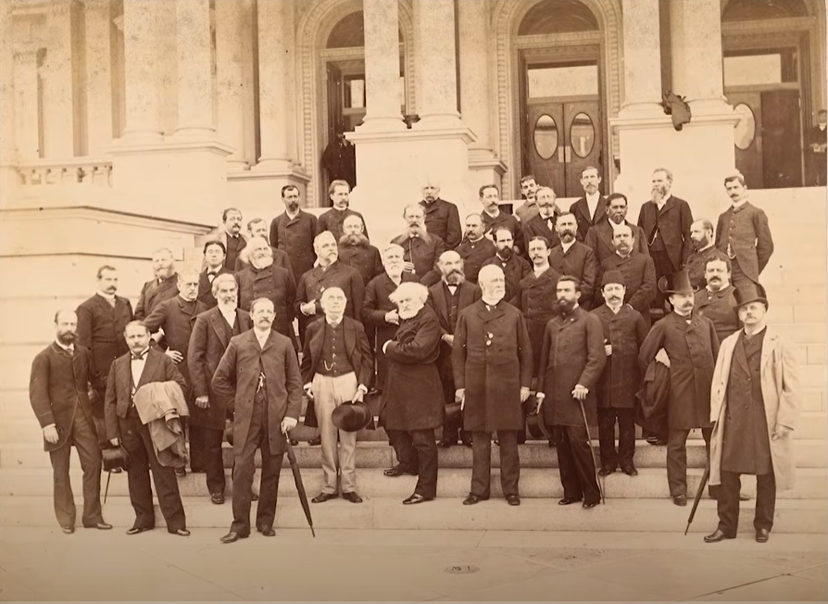
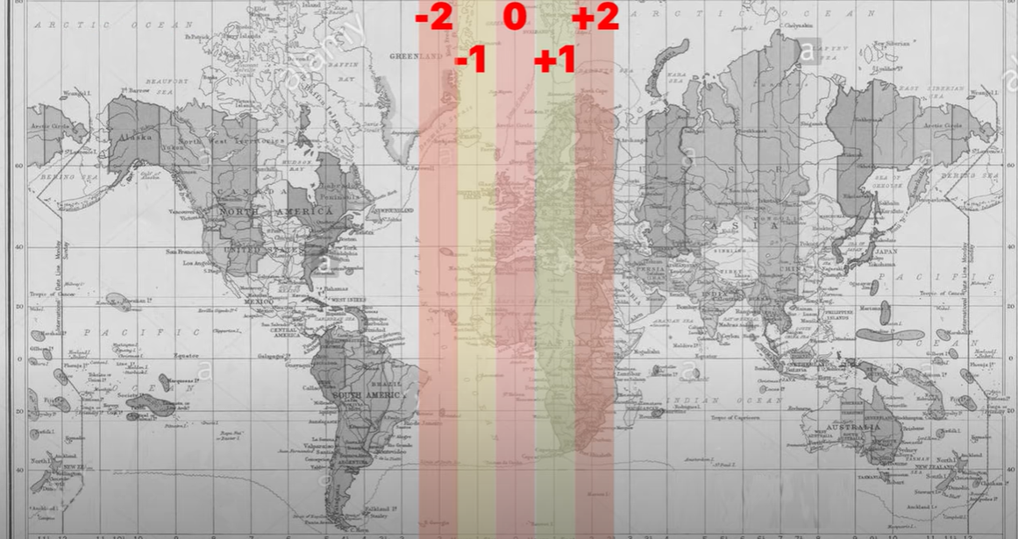
Kinh tuyến Greenweck được lựa chọn làm kinh tuyến gốc
Giờ của khu vực số 0 có đường kinh tuyến 0⁰ đi qua chính giữa được lấy làm giờ Quốc tế (GMT)
Năm 1884 Hội nghị Kinh tuyến quốc tế tại Osintown

Slide 8

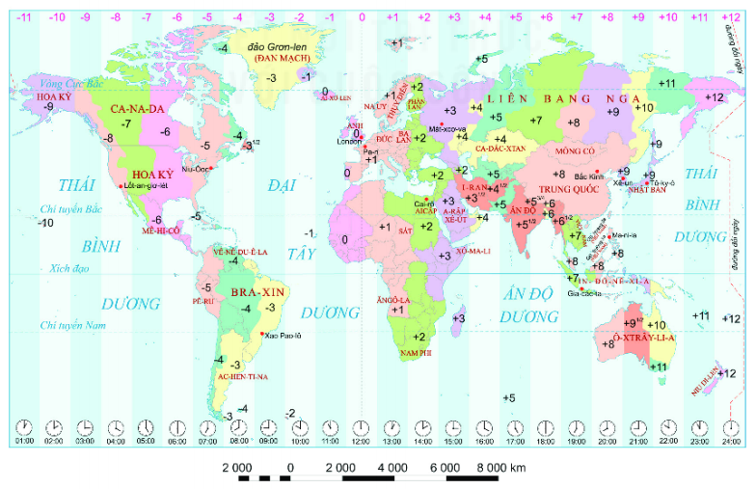
Công thức tính giờ tại hai bán cầu Đông - Tây
Giờ bán cầu Đông = Giờ GMT + khu vực giờ địa phương
Giờ bán cầu Tây = Khu vực giờ địa phương – giờ GMT
Chú ý: Khi đi từ Tây sang Đông (qua kinh tuyến 180º) lùi 1 ngày. Ngược lại, đi từ Đông sang Tây (qua kinh tuyến 180º) sẽ tăng 1 ngày.

Slide 9
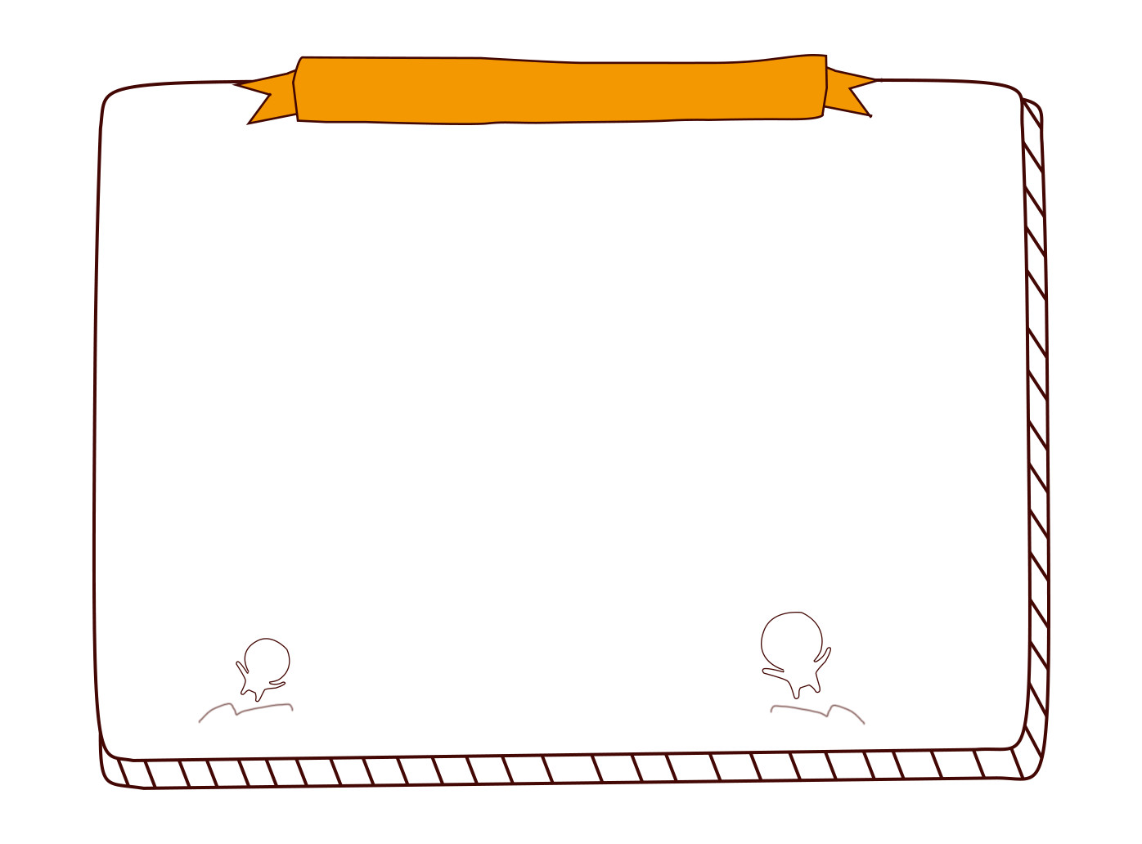

TIẾT 12 – BÀI 7:
CHUYỂN ĐỘNG TỰ QUAY QUANH TRỤC CỦA TRÁI ĐẤT VÀ HỆ QUẢ (T2)
2. Hệ quả
b. Giờ trên Trái Đất
- Bề mặt Trái Đất được chia thành 24 khu vực giờ.
- Giờ Quốc tế (GMT): Là giờ tính theo khu vực số 0 có đường kinh tuyến gốc 0 đi qua chính giữa.
- Mỗi khu vực có một giờ riêng gọi là giờ khu vực.
+Giờ khu vực bán cầu Đông = Giờ GMT + khu vực giờ
+Giờ khu vực bán cầu Tây = Khu vực giờ – giờ GMT
- Việt Nam thuộc múi giờ số 7

Slide 10
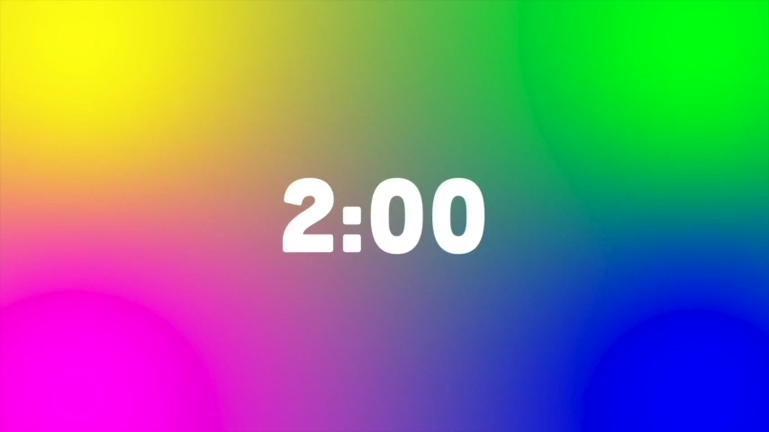
Dựa vào hình 2, và kiến thức đã học để hoàn thiện bài tập sau:
Địa điểm | Khu vực giờ | Giờ
Luân Đôn | 0 | 12h
Hà Nội | 7
Niu Iooc | 19
Bắc Kinh | 8
19h
7h
20h

Slide 11
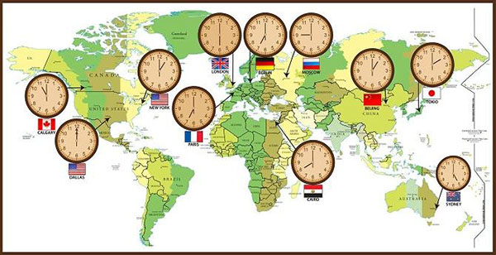

Lãnh thổ càng rộng lớn thì càng nhiều múi giờ ?
Pháp có 12 múi giờ
Hoa Kì có 11 múi giờ
Nga có 11 múi giờ
Trung Quốc có 1 múi giờ
Notes:
các vùng lãnh thổ này nằm ở nhiều nơi trên thế giới, từ một số hải đảo ở Đại Tây Dương, Ấn Độ Dương, Guyane thuộc Pháp ở đại lục Nam Mỹ đến 1 số địa điểm ở châu Phi và lãnh thổ tuyên bố chủ quyền trên Bắc Cực.
Chính vì các lãnh thổ này nằm trải khắp nhiều nơi, mỗi nơi lại có một múi giờ riêng (có thể giống hoặc khác nhau) nên Pháp mới có thể sở hữu đến 12 múi giờ trên thế giới.

Slide 12
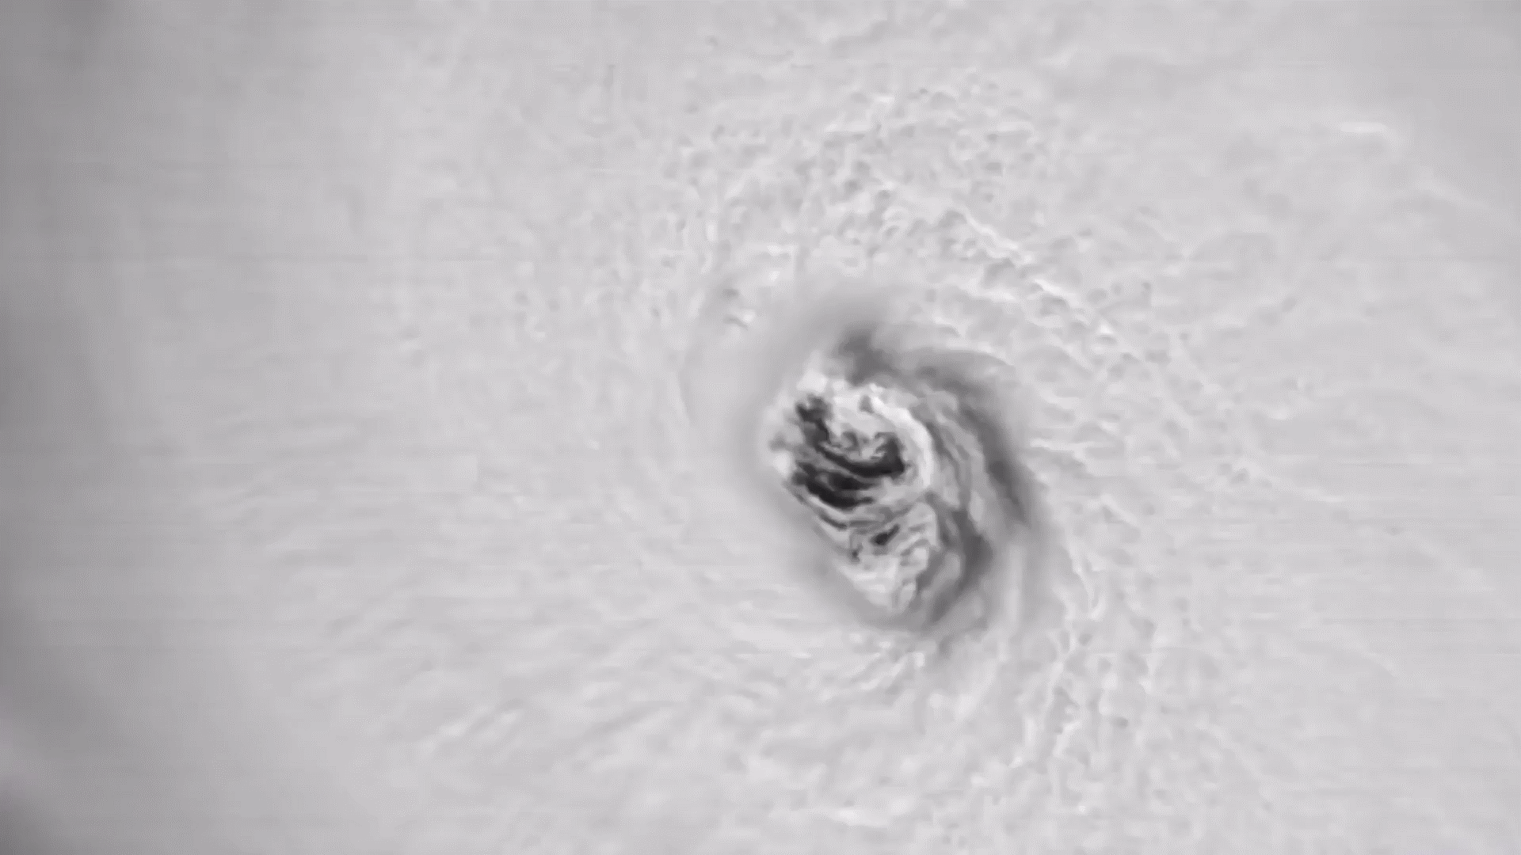
Đoạn video nói về nội dung gì?

Slide 13



c. Hiện tượng lệch hướng chuyển động của các vật thể trên Trái đất
Cực Bắc
Dựa vào hình 4, cho biết ở bán cầu Bắc và bán cầu Nam vật bị lệch về phía nào so với hướng chuyển động ban đầu?
Nguyên nhân?
Biểu hiện?
Ứng dụng?
Xích đạo
Cực Nam

Slide 14
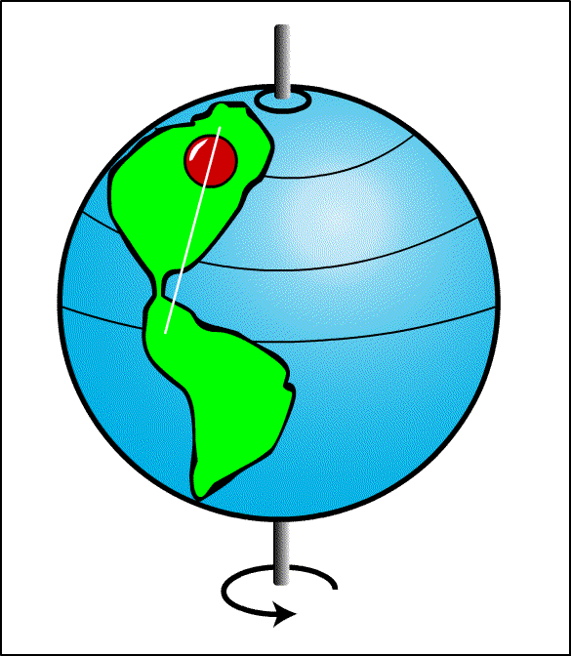
Do tác động của lực Coriolis được sinh ra khi Trái Đất tự quay quanh trục => Sự lệch hướng chuyển động của các vật thể

Slide 15


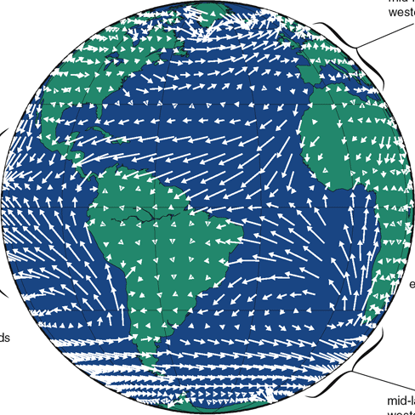
Em hãy lấy ví dụ chứng minh Trái Đất quay quanh trục làm lệch hướng chuyển động của các vật thể trên bề mặt Trái Đất.
Mũi tên
Dòng chảy
Gió

Slide 16

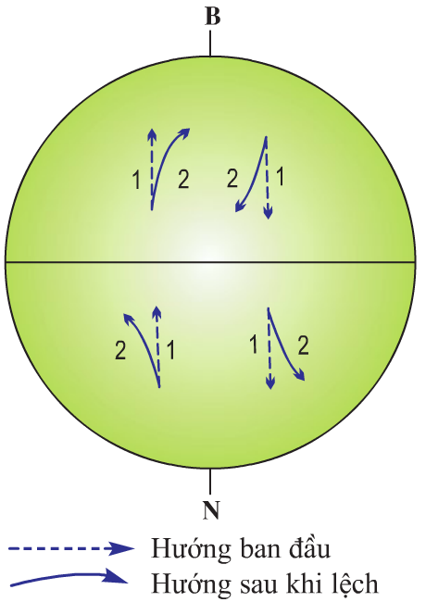
TIẾT 12 – BÀI 7: CHUYỂN ĐỘNG TỰ QUAY QUANH TRỤC CỦA TRÁI ĐẤT VÀ HỆ QUẢ (T2)
2. Hệ quả chuyển động tự quay quanh trục của Trái Đất:
b. Giờ trên Trái Đất
- Bề mặt Trái Đất được chia thành 24 khu vực giờ.
- Giờ Quốc tế (GMT): Là giờ tính theo khu vực số 0 có đường kinh tuyến gốc 0 đi qua chính giữa.
- Mỗi khu vực có một giờ riêng gọi là giờ khu vực.
+ Giờ khu vực ở bán cầu Đông = Giờ GMT + khu vực giờ.
+ Giờ khu vực ở bán cầu Tây = Khu vực giờ – giờ GMT.
- Việt Nam thuộc múi giờ số 7.
c. Sự lệch hướng chuyển động của vật thể
- Các vật thể chuyển động trên bề mặt Trái Đất đều bị lệch hướng (do lực Coriolis).
- Nếu nhìn xuôi theo hướng chuyển động thì:
+ Ở nửa cầu Bắc: vật chuyển động lệch về bên phải.
+ Ở nửa cầu Nam: vật chuyển động lệch về bên trái.
BTVN: Làm Sách bài tập trang 17 ->19
Soạn bài 8: : Chuyển động của Trái Đất quanh Mặt Trời và hệ quả

Slide 17
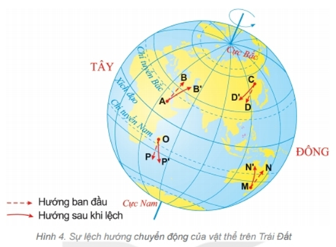
2. Hệ quả
c. Sự lệch hướng chuyển động của vật thể
- Các vật thể chuyển động trên bề mặt TĐ đều bị lệch hướng (do lực Coriolis). - Nếu nhìn xuôi theo hướng chuyển động thì:
+ Ở nửa cầu Bắc: vật chuyển động lệch về bên phải.
+ Ở nửa cầu Nam: vật chuyển động lệch về bên trái.

Slide 18



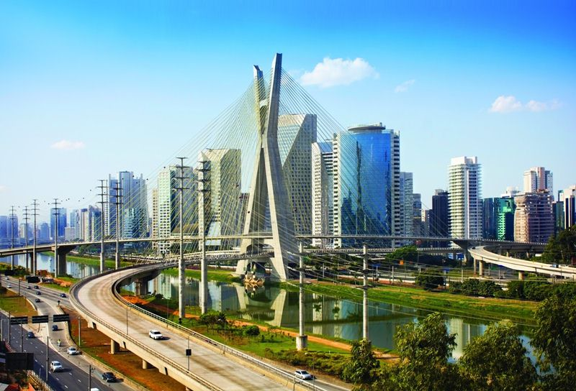
Vận dụng
An sống ở Hà Nội và có bạn sống ở Xao Pao-lô (Braxin) vào lúc 11h trưa, sau khi đi học về An định gọi điện cho bạn để nói chuyện. Bố khuyên An không nên gọi vào giờ này. Theo em tại sao bố An lại khuyên An như vậy.

Slide 19
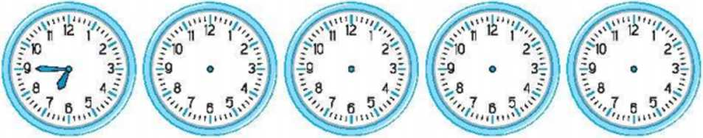
LUYỆN TẬP
Ở sảnh các khách sạn cũng như sảnh của các sân bay quốc tế thường treo một số đồng hồ của các địa điểm khác nhau trên thế giới, các đồng hồ này chỉ các giờ khác nhau. Em hãy giải thích cho sự khác nhau giờ ở các địa điểm. Cho đồng hồ của Pa-ri chỉ đúng giờ, em hãy cho biết giờ của Luân Đôn, Oa-sinh-tơn, Hà Nội, Bắc Kinh.
PA-RI LUÂN ĐÔN OA-SINH-TƠN HÀ NỘI BẮC KINH

Slide 20
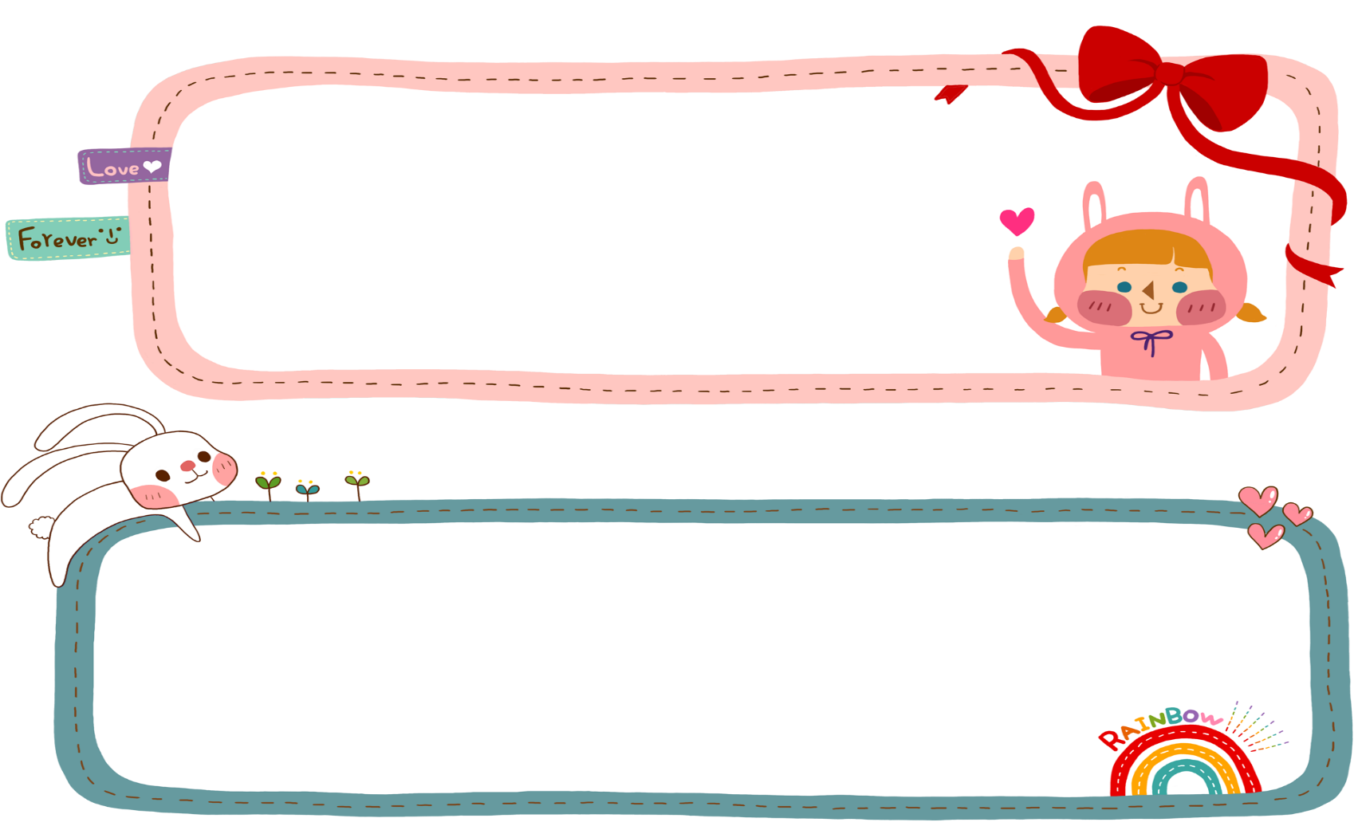
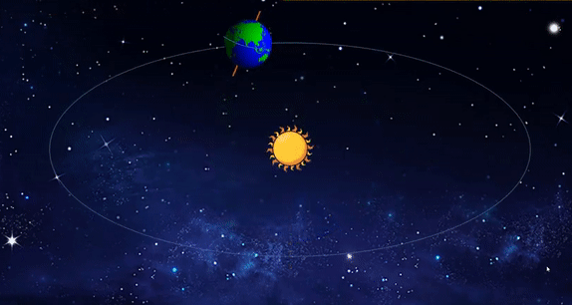
HƯỚNG DẪN VỀ NHÀ
- Học bài và làm bài tập trong sách BT
- Đọc trước BÀI 8: Chuyển động của Trái Đất quanh Mặt Trời và hệ quả

Slide 21


